Slide 1
히스토리
Date | Description | Remark
06/11 | 최초 작성
06/14 | 메뉴 등 모두 다 영어로 7 페이지 소스코드 난독화 기법(8종) 체크박스 바이트코드 난독화(3종) 체크박스 프록시 컨트랙트 난독화 체크박스 각 기법 소개 툴팁 추가 프로젝트 점검 화면에 프로젝트 이름 타이틀 추가 목록의 ‘checked’ 컬럼 삭제 점검 시 로딩바에 진행중인 로그 표시 (로그 표시는 우선 순위 최하위로) 11 페이지 생년월일, 휴대폰 삭제

Slide 2
사이트맵
blueBEARS
Main
보안 점검
보안 점검 결과
파일등록/삭제
프로젝트 점검 결과 목록
로그인
프로젝트 관리
프로필 관리
파일 목록
취약점 점검 결과 다운로드
점검 대상 필터
키클락 가입
프로젝트 등록
프로필 상세
난독화 완료 결과
다운로드
프로필 수정
점검 조건
키클락 로그인
프로젝트 삭제
난독화 zip
다운로드
키클락 로그아웃
프로젝트 목록
점검 처리

Slide 3
화면목록(1/2)
대메뉴 | 중메뉴 | Screen ID | Page Title | Description | 비고
메인 | 프로젝트 관리 |  |  | 프로젝트 등록
 |  |  |  | 프로젝트 삭제
 |  |  |  | 프로젝트 목록 (프로젝트명/검사일시(생성일시)/ 완료율/ 검사결과 버튼) - 업데이트 최근 순으로 정렬 - 프로젝트명 클릭 시 프로젝트 상세 화면으로 이동 - 검사 결과 버튼 클릭 시 검사 히스토리 화면으로 이동
 | 프로필 관리 |  | 프로필 summary | 프로필 - 로그인 후 노출 - 클릭 시 상세 화면으로 이동
 |  |  | 프로필 상세 | 프로필 상세 화면
 |  |  | 프로필 수정 | 프로필 수정 화면
로그인 | 로그인 관리 |  | 회원등록 | 키클락 가입
 |  |  | 로그인 | 키클락 로그인
 |  |  | 로그아웃 | 키클락 로그아웃

Slide 4
화면목록(2/2)
대메뉴 | 중메뉴 | Screen ID | Page Title | Description | 비고
보안 점검 |  |  | 보안 점검 | 파일 등록/삭제 - 멀티 파일 처리
 |  |  |  | 파일 목록 (파일 경로/ 파일명/ 취약점 결과 /난독화 결과)
 |  |  |  | 점검 조건 - 취약점, 난독화 선택 체크박스 - 점검 상태 failed 포함 체크박스 - 확장자 콤마 입력
 |  |  |  | 점검 시작 - 클릭 시 조건에 맞게 프로젝트 점검 후 결과 업데이트 - 실패시 상세 원인 보기
보안 점검 결과 |  |  | 점검 히스토리 | 점검 히스토리 목록(프로젝트명/검사일시/취약점 결과/난독화 결과) - 최근 점검순으로 정렬 - 프로젝트명 클릭 시 프로젝트 상세 화면 레이어 팝업 ㄴ 프로젝트명, 등록 파일 수 , 등록자 , 등록일시 표기. ㄴ 다운로드 : 취약점 결과, 난독화 결과, 난독화 zip
공통 |  |  |  | API 호출 시 "처리중" 프로그레스 레이어 노출 (중복 요청 방지)

Slide 5
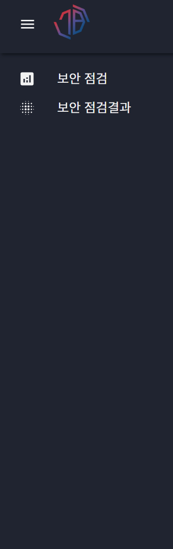
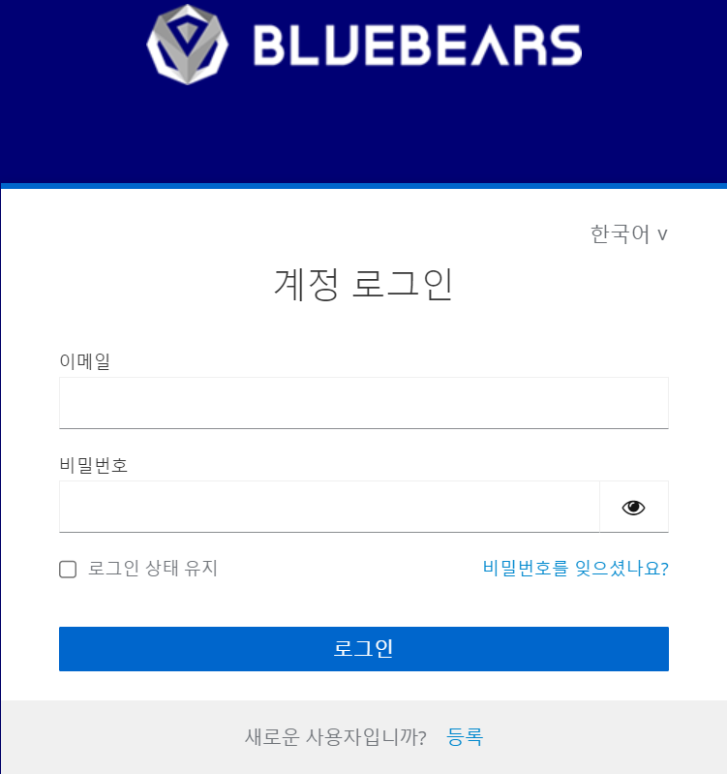

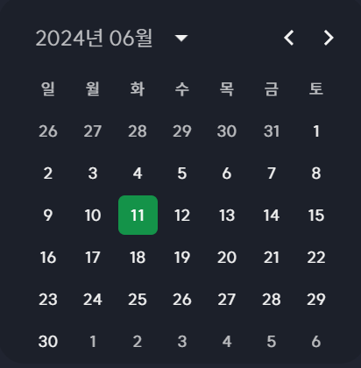
Page Title | 메인 (로그인 전) | Screen ID |  | Date
Screen Path
Description
1 | 로그인 영역 - 클릭시 키클락 로그인 화면으로 이동 ㄴ 로그인 or 신규가입 진행
2 | 화면 모드 설정 - light / dark
1
2
로그인
Welcome !
님 어서오세요.
프로젝트 추가
Projects
프로젝트
검사일시
취약점 결과
성공 수 / 총 파일 수 (성공률)
난독화 결과
성공 수 / 총 파일 수 (성공률)
project_2 2024-06-06 14:30:55 900/1,000 (90%) 950/1,000 (95%)
project_3 2024-06-05 14:30:55 900/1,000 (90%) 950/1,000 (95%)
project_4 2024-06-04 14:30:55 900/1,000 (90%) 950/1,000 (95%)
project_5 2024-06-01 14:30:55 900/1,000 (90%) 950/1,000 (95%)
Decision
1-5 of 5 < >
Copyrights © 2024 All Rights Reserved by 78ResearchLab.Inc.Powered by

Slide 6
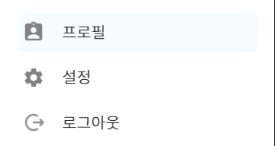
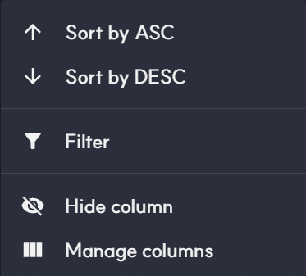

Page Title | 메인 (로그인 후) | Screen ID |  | Date
Screen Path
Description
1 | 프로필 영역 - 클릭시 프로필 , 로그아웃 메뉴
2 | 리스트 영역 - 헤더컬럼에 마우스 오버시 sort 기능, 목록 filter기능 활성화 - default : 최근 검사 일시 순 정렬 - 프로젝트명, 마지막 검사일시, 취약점 검사 결과 (성공수 / 총파일 수, 성공률), 난독화 파일 생성결과 (성공수 / 총파일 수, 성공률)
3 | 새 프로젝트 - 클릭 시 프로젝트 등록 그리드 추가
4 | 클릭 시 새 프로젝트 등록
5 | 클릭 시 프로젝트 삭제 - 빈 프로젝트는 프롬프트 없이 바로 삭제 - 컨텐츠 존재 시 “빈 프로젝트가 아닙니다. 삭제하시겠습니까?” 컴펌 후 삭제
홍길동
1
홍길동
Welcome !
홍길동 님 어서오세요.
Confirm
빈 프로젝트가 아닙니다.
삭제하시겠습니까?
확인
취소
새 프로젝트
2
3
프로젝트
검사일시
취약점 결과
성공 수 / 총 파일 수 (성공률)
난독화 결과
성공 수 / 총 파일 수 (성공률)
project_2 2024-06-06 14:30:55 800/1,000 (90%) 950/1,000 (95%)
5
project_3 2024-06-05 14:30:55 900/1,000 (90%) 950/1,000 (95%)
project_4 - - -
Decision
project_5 2024-06-01 17:30:55 900/1,000 (90%) 950/1,000 (95%)
신규 프로젝트 입력
4
Copyrights © 2024 All Rights Reserved by 78ResearchLab.Inc.Powered by

Slide 7



Page Title | 보안점검(1/3) | Screen ID |  | Date
Screen Path
Description
1 | 타이틀영역 - 프로젝트명
2 | 점검조건 영역 - 점검종류 체크박스 선택 - failed 포함 체크박스 선택 - 확장자: 파일확장자 (다중 입력시 콤마연결) 입력하여 하여 선택 점검
3 | 버튼 클릭시 점검 시작 - 점검 히스토리 TB 저장 - 점검 결과 TB insert/update
4 | 리스트 영역 - 헤더컬럼에 마우스 오버시 sort 기능, 목록 filter기능 활성화 - 파일경로 , 파일명 , health check, 취약점 점검결과 , 난독화 결과 표기 - row 클릭시 점검 결과 상세 페이지 이동
5 | 파일삭제 - 체크박스 선택 후 버튼 클릭시 업로드된 파일 삭제, 업로드 TB 데이터 삭제
6 | 업로드 - 버튼 클릭시 다중 파일 업로드 기능 - 신규파일 등록시 업로드 TB insert - 파일 중복시 중복알림 confirm 후 override 및 업로드 TB update
7 | 마우스 오버시 tooltip
1
proejct_1
2
콤마입력
취약점 점검 failed 포함 확장자
소스코드 난독화 : ALL type1 type2 type3 type4 type5 type6 type7 type8
바이트 코드 난독화 : ALL type1 type2 type3 프록시 컨트랙트 난독화
7
Tooltip
4
파일경로 파일명 취약점 결과 난독화 결과
main/src/pages index.jsx
main /src/pages index.jsx
main /src/pages test.jsx
main /src/pages/aa a.jsx
main /src/pages/bb b.jsx
main /src/pages/cc c.jsx
main /src/pages/dd d.jsx
1-7 of 7 < >
Decision
5
6
3
파일삭제
업로드
점검시작
Copyrights © 2024 All Rights Reserved by 78ResearchLab.Inc.Powered by

Slide 8
Page Title | 보안점검(2/3) | Screen ID |  | Date
Screen Path
Description
1 | 점검 진행중 로딩바
proejct_1
콤마입력
취약점 점검 failed 포함 확장자
소스코드 난독화 : ALL type1 type2 type3 type4 type5 type6 type7 type8
바이트 코드 난독화 : ALL type1 type2 type3 프록시 컨트랙트 난독화
Loding
점검 진행중 입니다.
잠시만 기다려주세요.
파일경로 파일명 취약점 결과 난독화 결과
main/src/pages index.jsx
main /src/pages index.jsx
main /src/pages test.jsx
main /src/pages/aa a.jsx
main /src/pages/bb b.jsx
main /src/pages/cc c.jsx
main /src/pages/dd d.jsx
1-7 of 7 < >
Decision
파일삭제
업로드
점검시작
Copyrights © 2024 All Rights Reserved by 78ResearchLab.Inc.Powered by

Slide 9
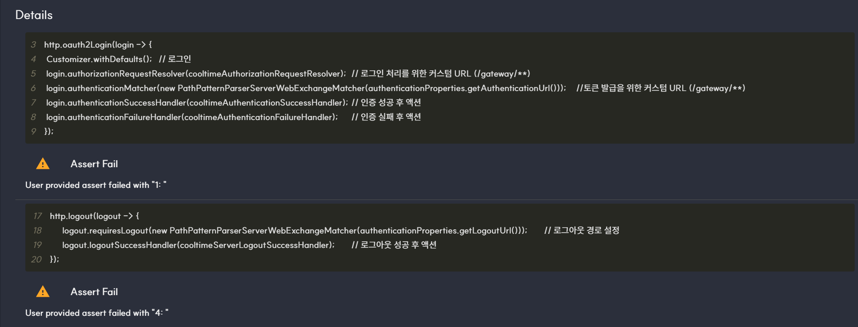


Page Title | 보안점검(3/3) | Screen ID |  | Date
Screen Path
Description
1 | 클릭시 실패 상세 노출
proejct_1
콤마입력
취약점 점검 failed 포함 확장자
소스코드 난독화 : ALL type1 type2 type3 type4 type5 type6 type7 type8
바이트 코드 난독화 : ALL type1 type2 type3 프록시 컨트랙트 난독화
파일경로 파일명 취약점 결과 난독화 결과
main/src/pages index.jsx
1
main/src/pages /login login.jsx
main /src/pages test.jsx
main /src/pages/aa a.jsx - -
main /src/pages/bb b.jsx - -
main /src/pages/cc c.jsx
main /src/pages/dd d.jsx
1-7 of 7 < >
Copyrights © 2024 All Rights Reserved by 78ResearchLab.Inc.Powered by

Slide 10


Page Title | 히스토리 | Screen ID |  | Date
Screen Path
Description
1 | 리스트 영역 - 헤더컬럼에 마우스 오버시 sort 기능, 목록 filter기능 활성화 - default : 최근 검사 일시 순 정렬 - 프로젝트명, 마지막 검사일시, 취약점 검사 결과 (성공수 / 총파일 수, 성공률), 난독화 파일 생성결과 (성공수 / 총파일 수, 성공률)
2 | 프로젝트명 클릭시 프로젝트 상세 정보 레이어 팝업 - 프로젝트명, 등록 파일수, 생성자, 생성일시, 취약점 결과 다운로드, 난독화 결과 다운로드,난독화 zip 파일 다운로드
히스토리
1
프로젝트
검사일시
취약점 결과
성공 수 / 총 파일 수 (성공률)
난독화 결과
성공 수 / 총 파일 수 (성공률)
project_2 2024-06-06 14:30:55 900/1,000 (90%) 950/1,000 (95%)
project_3 2024-06-05 14:30:55 900/1,000 (90%) 950/1,000 (95%)
project_4 2024-06-04 14:30:55 900/1,000 (90%) 950/1,000 (95%)
2
project_5 2024-06-01 14:30:55 900/1,000 (90%) 950/1,000 (95%)
1-5 of 5 < >
프로젝트 상세 정보 X
프로젝트 명 project_5
등록 파일 수 1,000
등록자 admin
Decision
등록일시 2024-05-31 14:30:21
취약점 결과 download
난독화 결과 download
난독화 zip download
Copyrights © 2024 All Rights Reserved by 78ResearchLab.Inc.Powered by

Slide 11

Page Title | 개인정보 | Screen ID |  | Date
Screen Path
Description
1 | 클릭시 개인정보 수정 화면으로 이동
2 | 클릭시 로그아웃 confrim창 - 확인 : 로그아웃 후 메인화면 이동 - 취소 : 화면 유지
개인정보
1
수정
이메일 hong@78researchlab.com
성 홍
이름 길동
성별 남성
언어 한국어
닉네임 길동이
업데이트 일시 2024.06.01
2
로그아웃
Copyrights © 2024 All Rights Reserved by 78ResearchLab.Inc.Powered by

Slide 12
Page Title | 개인정보 수정 | Screen ID |  | Date
Screen Path
Description
1 | 수정불가 - 이메일, 성, 이름
2 | 수정가능 - 성별 - 닉네임
3 | 클릭시 저장
4 | 프로필 상세 화면으로 이동
개인정보 수정
4
3
이전
저장
1
이메일 hong@78researchlab.com
성 Hong
이름 Gildong
성별 남성 여성
2
닉네임 길동이
Copyrights © 2024 All Rights Reserved by 78ResearchLab.Inc.Powered by

